Slide 1
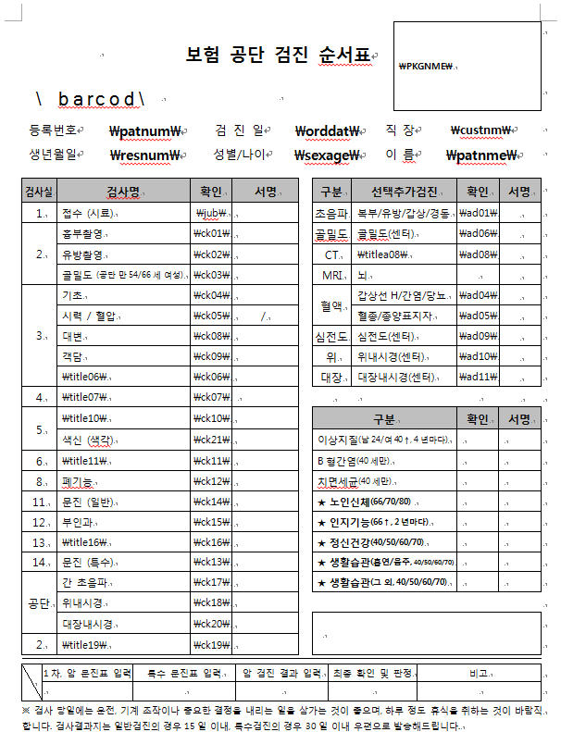
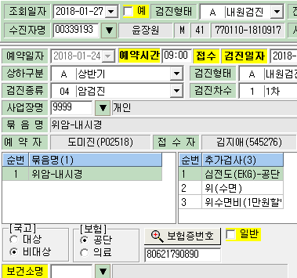
예약자:도미진 / 접수자:김지애
희원 예약/접수 화면에
예약자/접수자 사번과 이름이 자동으로 찍히는데
접수 시 검진순서표 출력할 때 순서표 오른쪽 상단에
예약자/접수자가 자동으로 찍혀서 출력 되어져야해서
요청드립니다.

